Slide 1
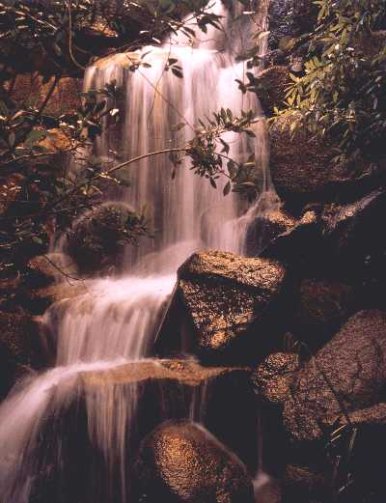
ESCOLA POLITÉCNICA DA USP
DEPARTAMENTO DE ENGENHARIA
HIDRÁULICA E SANITÁRIA
PHD 5750 – TRATAMENTO AVANÇADO DE ÁGUAS DE ABASTECIMENTO
REMOÇÃO DE COMPOSTOS ORGÂNICOS NATURAIS EM ÁGUAS DE ABASTECIMENTO
Prof. Dr. Sidney Seckler Ferreira Filho

Slide 2
TRATAMENTO AVANÇADO DE ÁGUAS DE ABASTECIMENTO
Introdução
Compostos orgânicos em águas de abastecimento
Origem dos compostos orgânicos em águas de abastecimento
Necessidade de remoção de compostos orgânicos no tratamento de águas de abastecimento

Slide 3
TRATAMENTO AVANÇADO DE ÁGUAS DE ABASTECIMENTO
Características dos compostos orgânicos em águas de abastecimento
Técnicas de quantificação de compostos orgânicos em fase líquida
Mecanismos de remoção de compostos orgânicos em fase líquida
Compostos orgânicos naturais: características e classificação

Slide 4
TRATAMENTO AVANÇADO DE ÁGUAS DE ABASTECIMENTO
O processo de coagulação: Revisão
Otimização do processo de coagulação e maximização da remoção de CONs
Estudo de Caso: Apresentação de Resultados Experimentais
Comentários Finais

Slide 5
CONCEPÇÃO HISTÓRICA DE SISTEMAS DE TRATAMENTO DE ÁGUA
CONCEPÇÃO DE SISTEMAS DE ABASTECIMENTO DE ÁGUA
Adução de água
bruta
Manancial
Captação
ETA
Adução de água
tratada
Distribuição
Reservação

Slide 6
CONCEPÇÃO HISTÓRICA DE SISTEMAS DE TRATAMENTO DE ÁGUA
COMPORTAMENTO DE ETA’s EM RELAÇÃO A QUALIDADE DA ÁGUA
Água Final
Padrão de Potabilidade
Qualidade
Água Bruta
Tempo

Slide 7
CONCEPÇÃO HISTÓRICA DE SISTEMAS DE TRATAMENTO DE ÁGUA
Adução de água
bruta
Manancial
Captação
ETA
Adução de água
tratada
Distribuição
Reservação
Coagulação
Floculação
Sedimentação
Filtração
rápida
Desinfecção

Slide 8
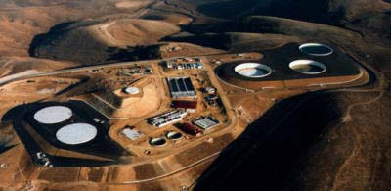
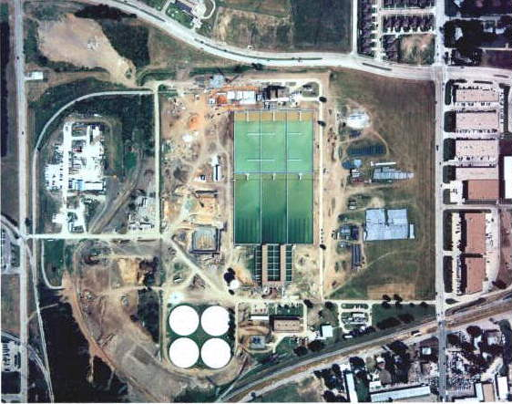
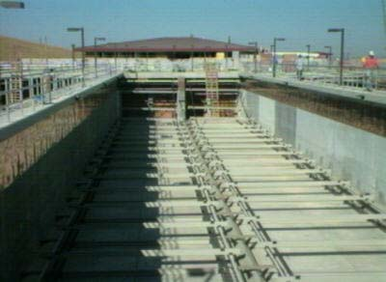
Qualidade da água bruta
Qualidade da água bruta
Qualidade da água final
Confiabilidade em processos e equipamentos
Mão de obra e pessoal
Flexibilidade operacional em lidar com mudanças na qualidade da água
Área disponível
Disposição dos resíduos (Aspectos ambientais)
Custos de operação e construção
Aspectos políticos
Tratamento de Água
Qualidade da água final
Estéticamente agradável
Compostos inorgânicos
Compostos orgânicos
Microbiologicamente segura
Sub-produtos da desinfecção

Slide 9
CONTAMINANTES EM ÁGUAS NATURAIS E SUA REMOÇÃO
Águas Naturais
Sólidos em Suspensão
Compostos Dissolvidos
SST Orgânicos
SST Inorgânicos
Inorgânicos
Orgânicos
Sintéticos
Naturais

Slide 10
CONTAMINANTES EM ÁGUAS NATURAIS E SUA REMOÇÃO
Águas Naturais
Sólidos em Suspensão
Compostos Dissolvidos
Tratamento Convencional de Águas de Abastecimento e Variantes
SST Orgânicos
SST Inorgânicos

Slide 11
CONTAMINANTES EM ÁGUAS NATURAIS E SUA REMOÇÃO
Águas Naturais
Sólidos em Suspensão
Compostos Dissolvidos
SST Orgânicos
SST Inorgânicos
Inorgânicos
Orgânicos
Sintéticos
Naturais
Tratamento Convencional de Águas de Abastecimento

Slide 12
CONTAMINANTES ORGÂNICOS EM ÁGUAS NATURAIS: ORIGEM
Águas Naturais
Compostos Dissolvidos
Compostos orgânicos naturais oriundos de degradação de matéria vegetal (Substâncias Húmicas)
Inorgânicos
Orgânicos
Sintéticos
Naturais

Slide 13
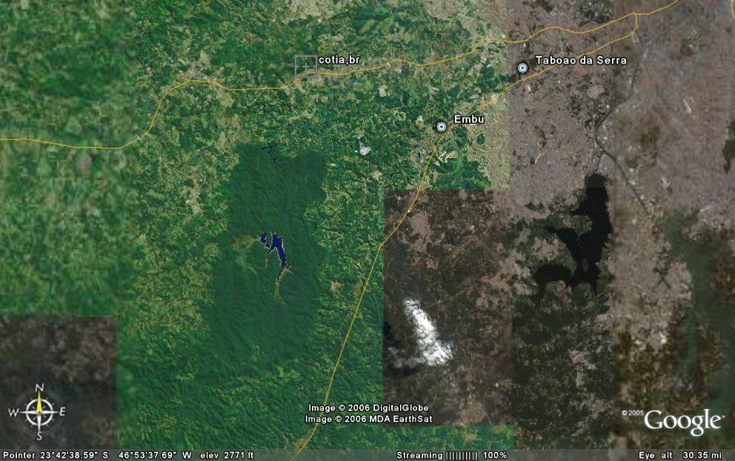
TRATAMENTO CONVENCIONAL
SISTEMA ALTO COTIA
Sistema Alto Cotia

Slide 14
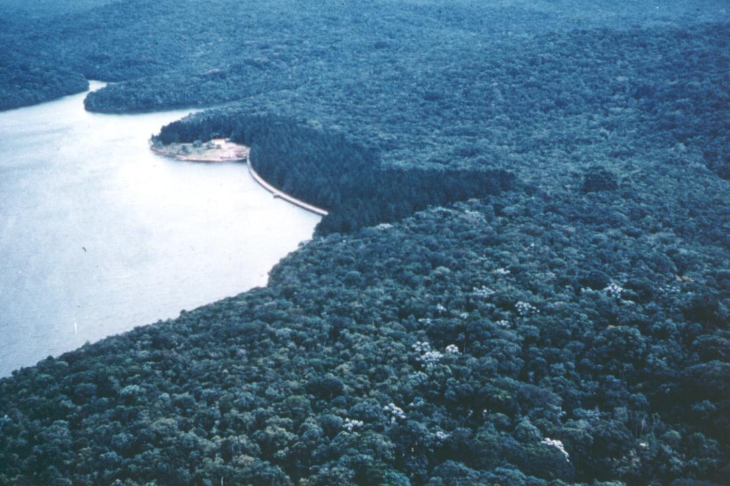
TRATAMENTO CONVENCIONAL
SISTEMA ALTO COTIA
Sistema Alto Cotia

Slide 15
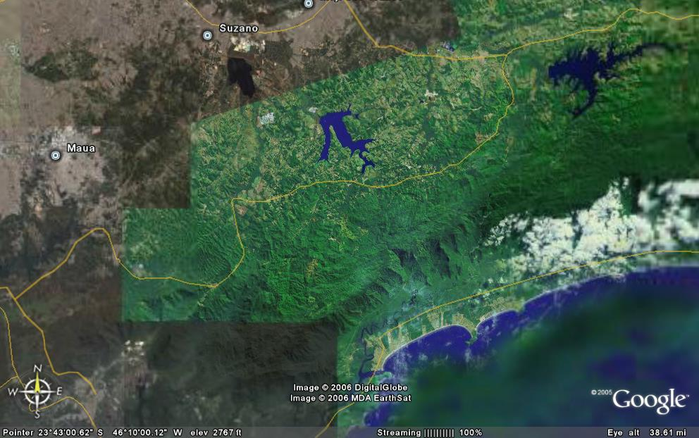
TRATAMENTO CONVENCIONAL
SISTEMA RIO CLARO
Sistema Rio Claro

Slide 16
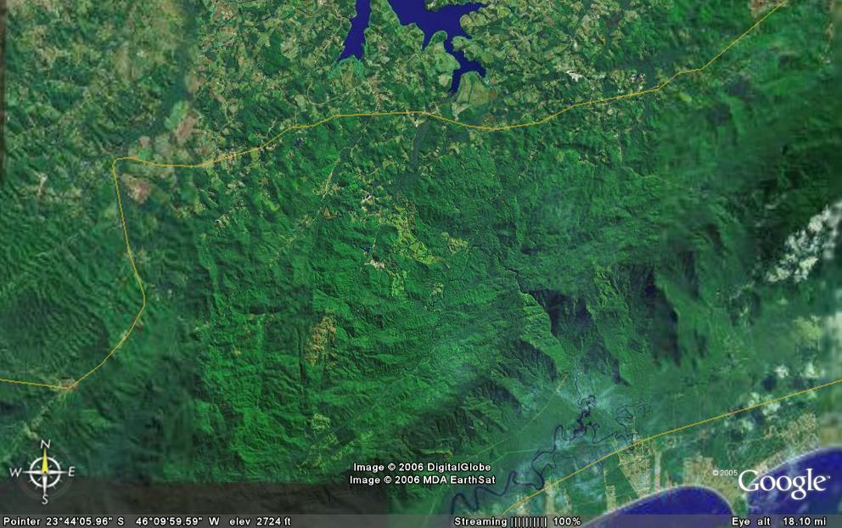
TRATAMENTO CONVENCIONAL
SISTEMA RIO CLARO
Sistema Rio Claro

Slide 17
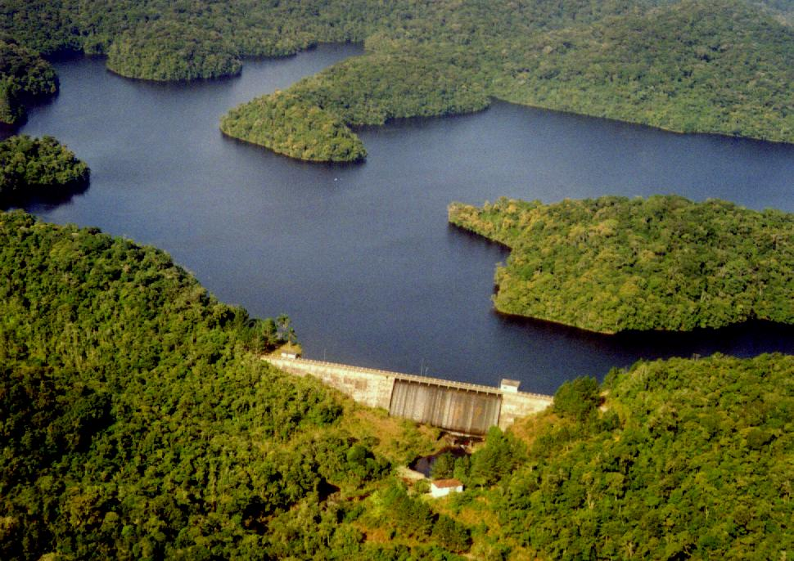
TRATAMENTO CONVENCIONAL
SISTEMA RIO CLARO
Sistema Rio Claro

Slide 18
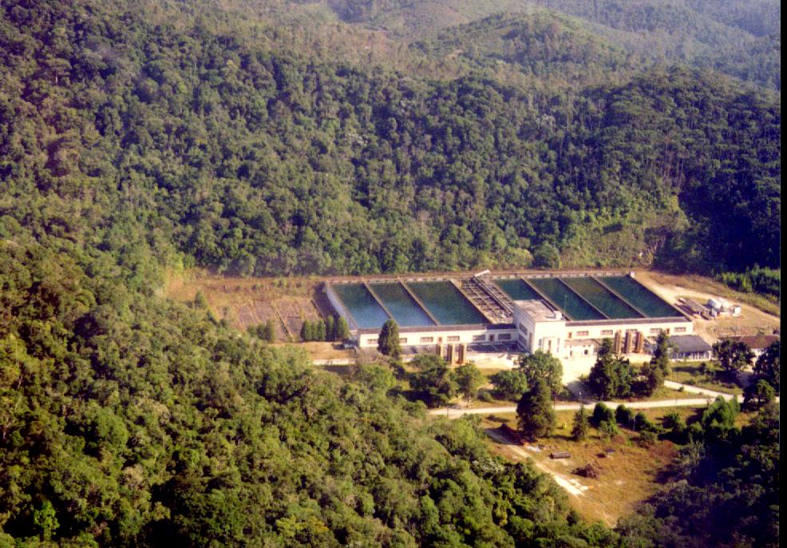
TRATAMENTO CONVENCIONAL
SISTEMA RIO CLARO
Sistema Rio Claro

Slide 19
CONTAMINANTES ORGÂNICOS EM ÁGUAS NATURAIS: ORIGEM
Águas Naturais
Compostos Dissolvidos
Compostos orgânicos naturais oriundos de degradação de matéria vegetal (Substâncias Húmicas)
Compostos orgânicos naturais subprodutos metabólicos de algas e demais microrganismos
Inorgânicos
Orgânicos
Sintéticos
Naturais

Slide 20
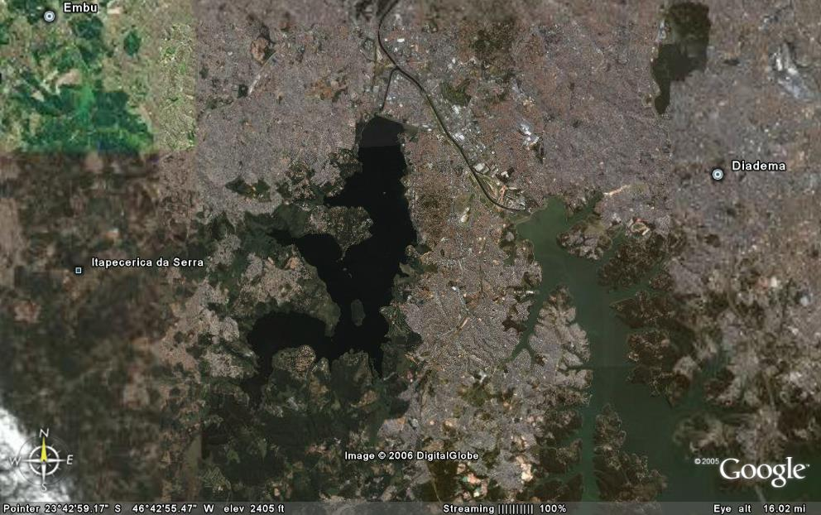
TRATAMENTO CONVENCIONAL
RESERVATÓRIO DO GUARAPIRANGA

Slide 21
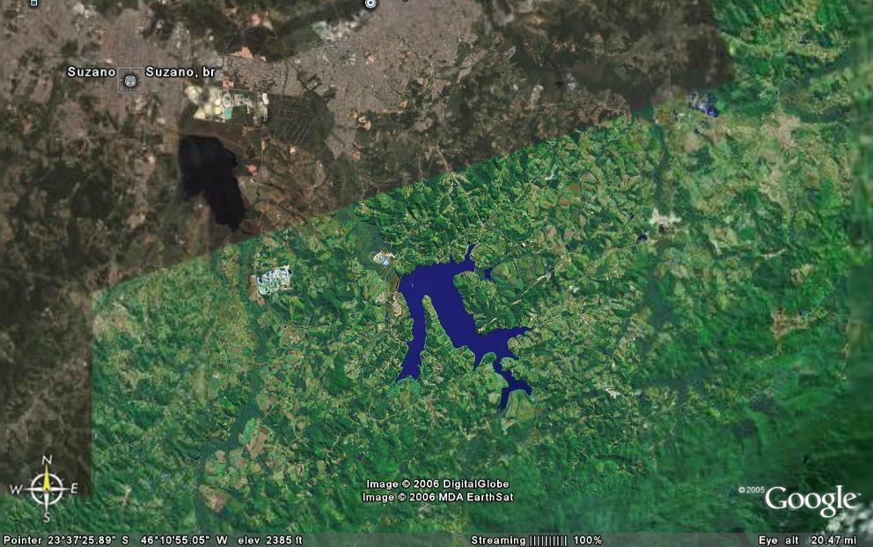
TRATAMENTO CONVENCIONAL
RESERVATÓRIO TAIAÇUPEBA

Slide 22
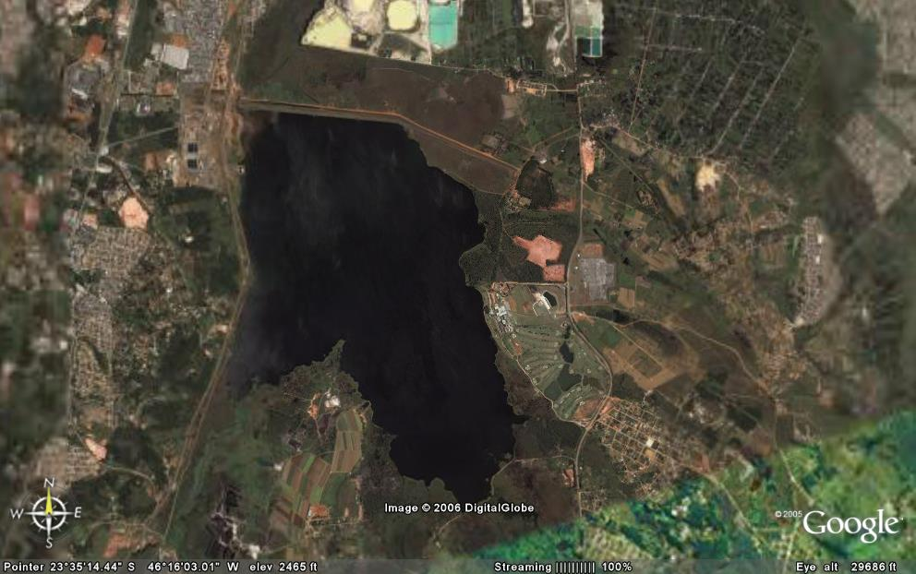
TRATAMENTO CONVENCIONAL
RESERVATÓRIO TAIAÇUPEBA
ETA Taiaçupeba

Slide 23
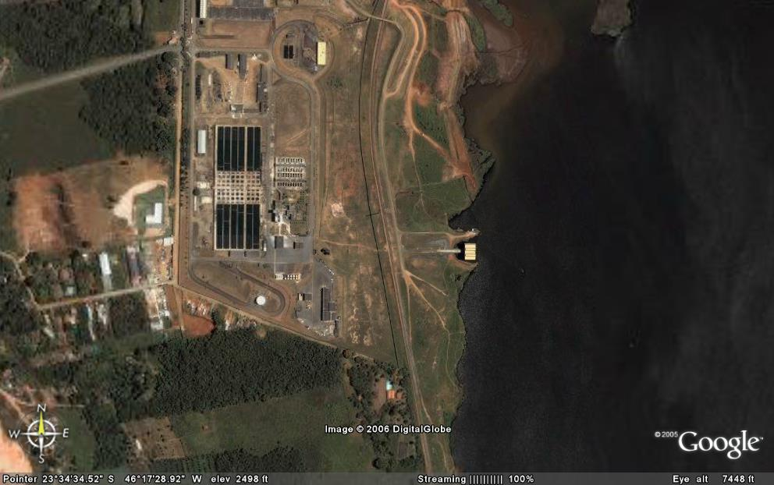
TRATAMENTO CONVENCIONAL
RESERVATÓRIO TAIAÇUPEBA
Captação Reservatório Taiaçupeba

Slide 24
CONTAMINANTES ORGÂNICOS EM ÁGUAS NATURAIS: ORIGEM
Compostos orgânicos naturais oriundos de degradação de matéria vegetal (Substâncias Húmicas)
Compostos orgânicos naturais subprodutos metabólicos de algas e demais microrganismos
Compostos orgânicos sintéticos, de origem antropogênica
Águas Naturais
Compostos Dissolvidos
Inorgânicos
Orgânicos
Sintéticos
Naturais

Slide 25
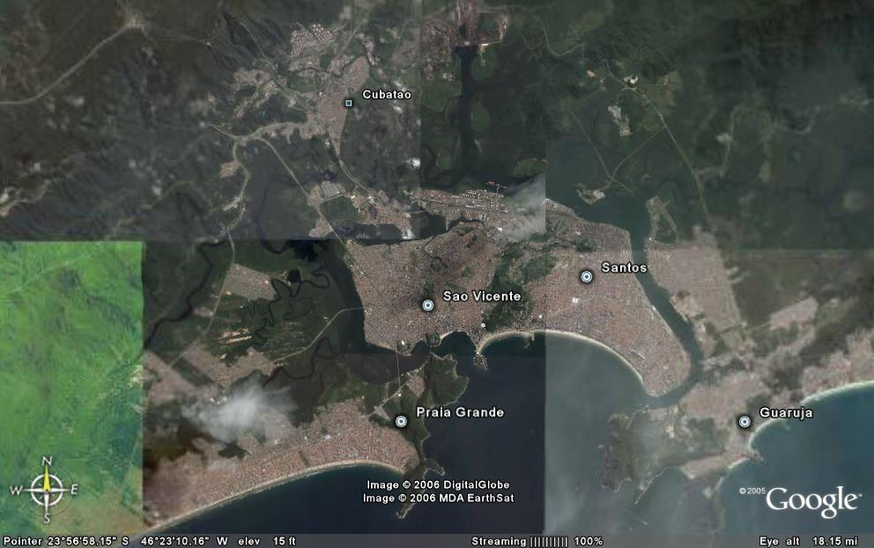
TRATAMENTO CONVENCIONAL
ETA CUBATÃO – B. SANTISTA

Slide 26
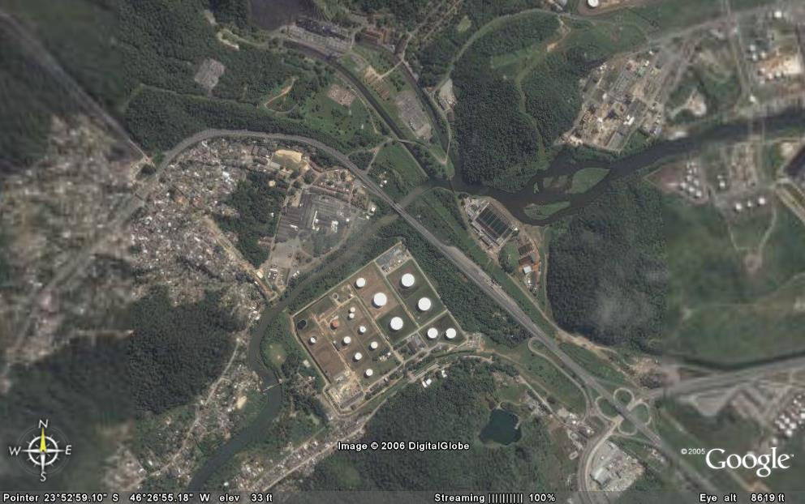
TRATAMENTO CONVENCIONAL
ETA CUBATÃO – B. SANTISTA
ETA Cubatão
Captação
Rio Cubatão

Slide 27
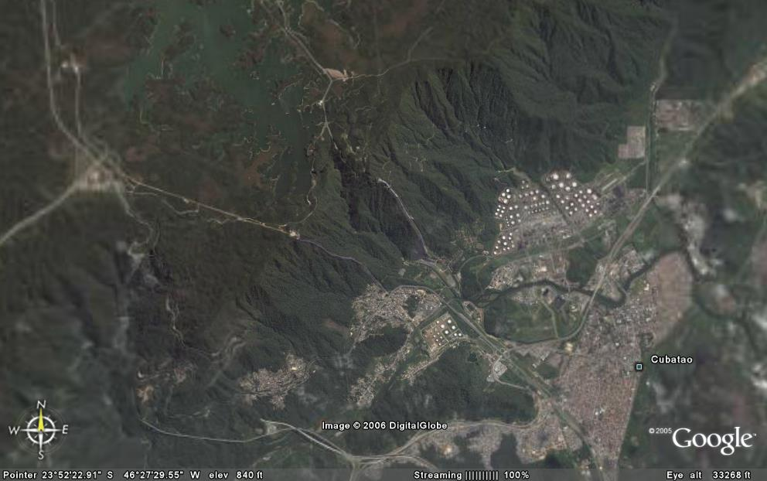
TRATAMENTO CONVENCIONAL
ETA CUBATÃO – B. SANTISTA
Descarga
Billings
ETA Cubatão
Captação
Rio Cubatão

Slide 28
CONTAMINANTES ORGÂNICOS EM ÁGUAS NATURAIS: ORIGEM
Compostos orgânicos naturais oriundos de degradação de matéria vegetal (Substâncias Húmicas)
Compostos orgânicos naturais subprodutos metabólicos de algas e demais microrganismos
Compostos orgânicos sintéticos, de origem antropogênica
Compostos orgânicos formados no processo de tratamento
Águas Naturais
Compostos Dissolvidos
Inorgânicos
Orgânicos
Sintéticos
Naturais

Slide 29
CONTAMINANTES ORGÂNICOS EM ÁGUAS NATURAIS: PROBLEMAS
Águas Naturais
Conferir cor real elevada na água tratada
Causar gosto e odor
Interferir nos processos de oxidação química de ferro e manganês
Complexar metais, aumentando sua solubilidade em meio aquoso
Compostos Dissolvidos
Inorgânicos
Orgânicos
Sintéticos
Naturais

Slide 30
CONTAMINANTES ORGÂNICOS EM ÁGUAS NATURAIS: PROBLEMAS
Aumento da demanda de agentes oxidantes
Aumento na formação de subprodutos da desinfecção
Aumento da concentração de compostos orgânicos biodegradáveis na água tratada
Conferir toxicidade crônica à água tratada
Águas Naturais
Compostos Dissolvidos
Inorgânicos
Orgânicos
Sintéticos
Naturais

Slide 31
CONTAMINANTES ORGÂNICOS EM ÁGUAS NATURAIS: PROBLEMAS
30
Início do processo
de cloração
Identificação dos DBP’s
25
Protozoários resistentes a ação dos agentes desinfetantes convencionais
20
Taxa de mortalidade por 100.000 habitantes
15
10
5
0
1900
1910
1920
1930
1940
1950
1960
1970
1980
1990
2000
Ano
Taxa de mortalidade de febre tifóide nos Estados Unidos da América
Fonte: Jacangelo, M. (2001)

Slide 32
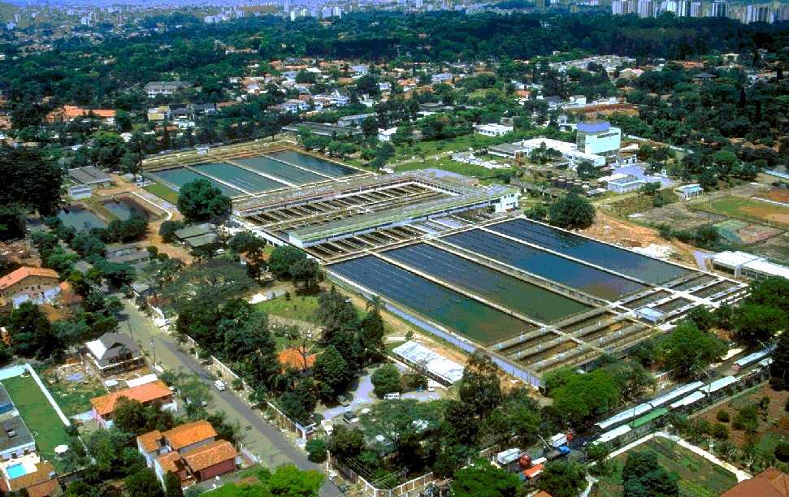
PADRÕES DE POTABILIDADE
PORTARIA 2914 (MS-12/12/2011)
Compostos Orgânicos
1,2 Dicloroetano: 10 µg/L
1,1 Dicloroeteno: 30 µg/L
Benzeno: 5 µg/L
Cloreto de Vinila: 2 µg/L
Estireno: 20 µg/L
Diclorometano: 20 µg/L

Slide 33
PADRÕES DE POTABILIDADE
PORTARIA 2914 (MS-12/12/2011)
Compostos Orgânicos (Agrotóxicos)
Endrin: 0,6 µg/L
Diuron: 90 µg/L
Lindano: 2 µg/L
Alaclor: 20 µg/L
Atrazina: 2 µg/L
Clordano: 0,2 µg/L
Endossulfan: 20 µg/L

Slide 34
PADRÕES DE POTABILIDADE
PORTARIA 2914 (MS-12/12/2011)
Compostos Orgânicos Subprodutos da Desinfecção
Trihalometanos: 100 µg/L
Clorito: 1,0 mg/L
Bromato: 10 µg/L
Cloro residual livre: 5,0 mg/L
Cloraminas: 4,0 mg/L

Slide 35
CONTAMINANTES ORGÂNICOS
CARACTERÍSTICAS PRINCIPAIS
Peso Molecular e comprimento da cadeia
Composição química
Solubilidade
Volatilidade
Polaridade
Capacidade de partição em fases sólida e líquida
Capacidade de partição em solventes e fase líquida
Águas Naturais
Compostos Dissolvidos
Inorgânicos
Orgânicos
Sintéticos
Naturais

Slide 36
CONTAMINANTES ORGÂNICOS
CARACTERÍSTICAS PRINCIPAIS
Peso Molecular e comprimento da cadeia
Composição química
Solubilidade
Volatilidade
Polaridade
Capacidade de partição em fases sólida e líquida
Capacidade de partição em solventes e fase líquida
Compostos Orgânicos
Sintéticos
Naturais
Variável !!! (500 a 5.000 Daltons)
Variável !!! ( Menor do que 200 Daltons)
Função do composto !!!

Slide 37
CONTAMINANTES ORGÂNICOS
CARACTERÍSTICAS PRINCIPAIS
Peso Molecular e comprimento da cadeia
Composição química
Solubilidade
Volatilidade
Polaridade
Capacidade de partição em fases sólida e líquida
Capacidade de partição em solventes e fase líquida
Compostos Orgânicos
Sintéticos
Naturais
Variável !!!
C: 50%
H:4%
O: 46%
Variável !!! Função do composto !!!

Slide 38
CONTAMINANTES ORGÂNICOS
CARACTERÍSTICAS PRINCIPAIS
Peso Molecular e comprimento da cadeia
Composição química
Solubilidade
Volatilidade
Polaridade
Capacidade de partição em fases sólida e líquida
Capacidade de partição em solventes e fase líquida
Compostos Orgânicos
Sintéticos
Naturais
Alta !!!
Variável !!! Função do composto !!!

Slide 39
CONTAMINANTES ORGÂNICOS
CARACTERÍSTICAS PRINCIPAIS
Peso Molecular e comprimento da cadeia
Composição química
Solubilidade
Volatilidade
Polaridade
Capacidade de partição em fases sólida e líquida
Capacidade de partição em solventes e fase líquida
Compostos Orgânicos
Sintéticos
Naturais
Baixa !!!
Variável !!! Função do composto !!!

Slide 40
CONTAMINANTES ORGÂNICOS
CARACTERÍSTICAS PRINCIPAIS
Peso Molecular e comprimento da cadeia
Composição química
Solubilidade
Volatilidade
Polaridade
Capacidade de partição em fases sólida e líquida
Capacidade de partição em solventes e fase líquida
Compostos Orgânicos
Sintéticos
Naturais
Altamente polares !!!
Variável !!! Função do composto !!!

Slide 41
CONTAMINANTES ORGÂNICOS
CARACTERÍSTICAS PRINCIPAIS
Peso Molecular e comprimento da cadeia
Composição química
Solubilidade
Volatilidade
Polaridade
Capacidade de partição em fases sólida e líquida
Capacidade de partição em solventes e fase líquida
Compostos Orgânicos
Sintéticos
Naturais
Variável !!!
Função do composto !!!
Altos valores de coeficientes de partição !!!

Slide 42
CONTAMINANTES ORGÂNICOS
CARACTERÍSTICAS PRINCIPAIS
Peso Molecular e comprimento da cadeia
Composição química
Solubilidade
Volatilidade
Polaridade
Capacidade de partição em fases sólida e líquida
Capacidade de partição em solventes e fase líquida
Compostos Orgânicos
Sintéticos
Naturais
Variável !!!
Função do composto !!!
Altos valores de coeficientes de partição !!!

Slide 43
CONTAMINANTES ORGÂNICOS
Volatilidade
Volátil
Semi-volátil
Não-volátil
Álcoois
Cetonas
Ácidos carboxílicos
Álcoois
Cetonas Ácidos carboxílicos
Fenóis
Polímeros
Carboidratos
Ácidos fúlvicos
Polar
Compostos Orgânicos
Éteres
Ésteres
Aldeídos
Éteres
Ésteres
Aldeídos
Epóxi
Heterocíclicos
Proteínas
Carboidratos
Ácidos húmicos
Polaridade
Semi-polar
Sintéticos
Naturais
Hidrocarb. alifáticos
Hidrocarb. aromáticos
Alifáticos
Aromáticos
Alicíclicos
Alquenos
Polímeros não iônicos
Lignina
Apolar
Baixo
Médio
Alto
Peso Molecular

Slide 44
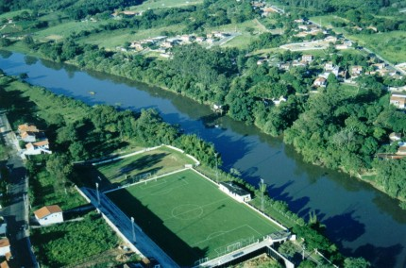
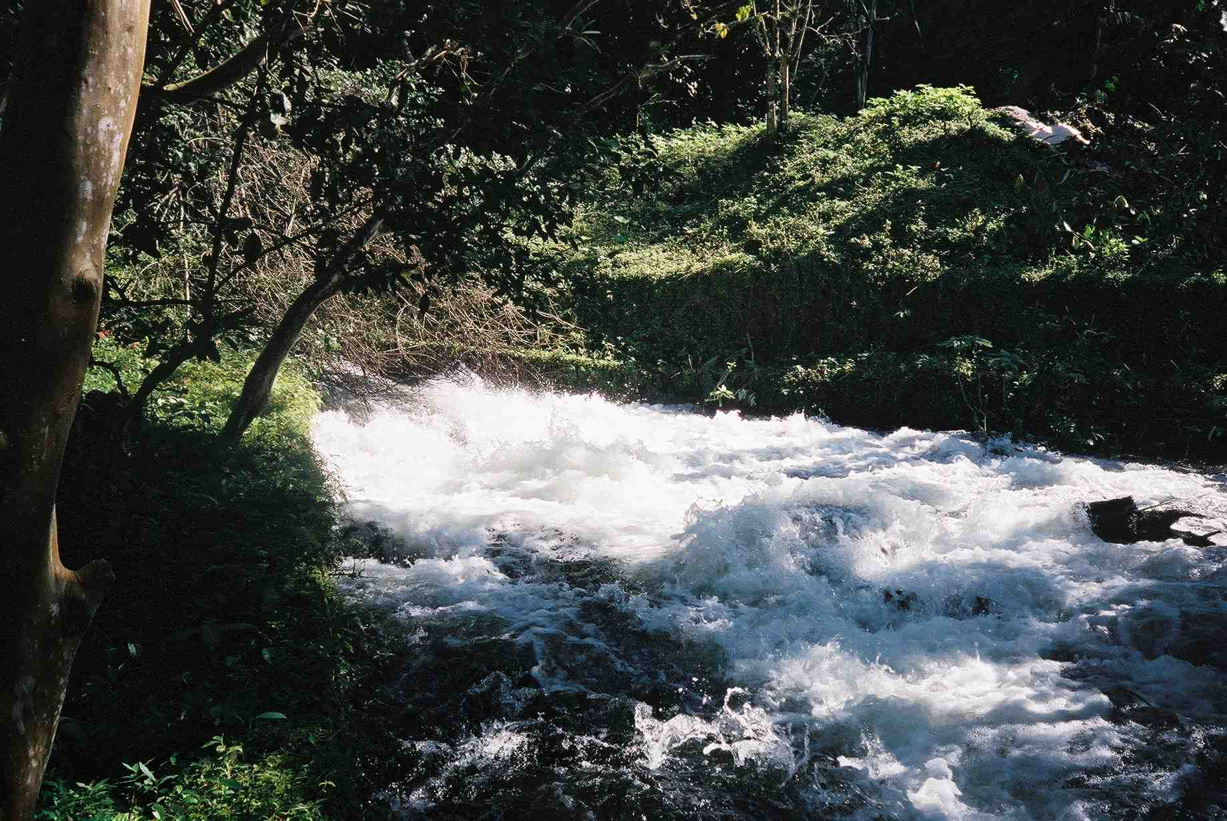
CONCENTRAÇÕES EM ÁGUAS NATURAIS
Compostos Orgânicos
Sintéticos
Naturais
Normalmente, em torno de µg/L e ng/L !!!
Em torno de mg/L !!!

Slide 45
CONCENTRAÇÕES EM ÁGUAS NATURAIS
Cor real ou verdadeira
Carbono orgânico total (COT)
Absorbância em ultra-violeta 254 nm (UV-254)
Compostos orgânicos halogenados totais (TOX)
Demanda de agentes oxidantes
Formação potencial de THMs
Compostos Orgânicos
Sintéticos
Naturais
Normalmente, em torno de µg/L e ng/L !!!
Em torno de mg/L !!!

Slide 46
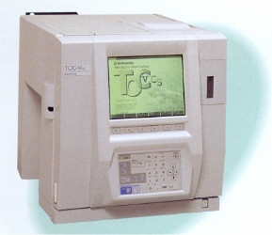
CONCENTRAÇÕES EM ÁGUAS NATURAIS
Cor real ou verdadeira
Carbono orgânico total (COT)
Absorbância em ultra-violeta 254 nm (UV-254)
Compostos orgânicos halogenados totais (TOX)
Demanda de agentes oxidantes
Formação potencial de THMs
Compostos Orgânicos
Sintéticos
Naturais

Slide 47
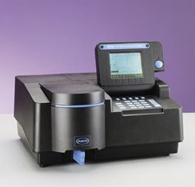
CONCENTRAÇÕES EM ÁGUAS NATURAIS
Cor real ou verdadeira
Carbono orgânico total (COT)
Absorbância em ultra-violeta 254 nm (UV-254)
Compostos orgânicos halogenados totais (TOX)
Demanda de agentes oxidantes
Formação potencial de THMs
Compostos Orgânicos
Sintéticos
Naturais

Slide 48
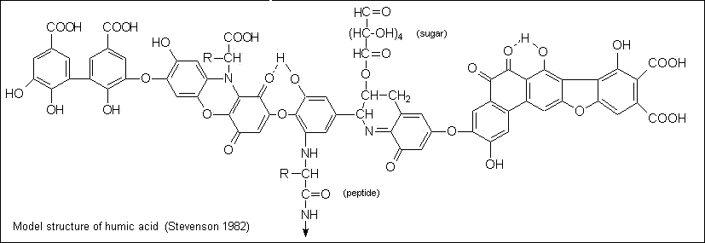
CONCENTRAÇÕES EM ÁGUAS NATURAIS

Slide 49
CONCENTRAÇÕES EM ÁGUAS NATURAIS
Cromatografia gasosa associada a espectrômetro de massa (GC-MS)
Cromatografia líquida associada a espectrômetro de massa (HPLC-MS)
Compostos Orgânicos
Sintéticos
Naturais
Normalmente, em torno de µg/L e ng/L !!!
Em torno de mg/L !!!

Slide 50
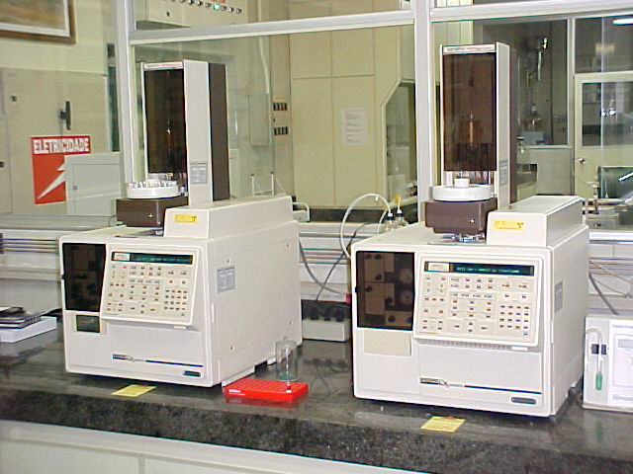
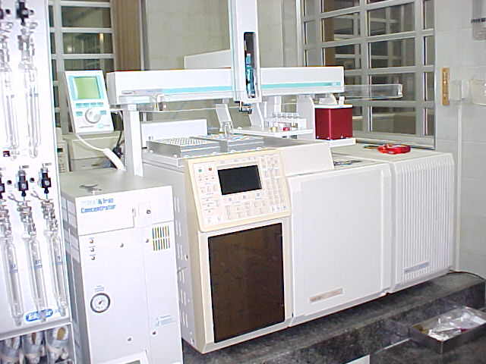
CONCENTRAÇÕES EM ÁGUAS NATURAIS
Cromatografia gasosa associada a espectrômetro de massa (GC-MS)
Cromatografia líquida associada a espectrômetro de massa (HPLC-MS)
Compostos Orgânicos
Sintéticos
Naturais

Slide 51
CONTAMINANTES ORGÂNICOS
Volatilidade
Volátil
Semi-volátil
Não-volátil
Polar
Compostos Orgânicos
Arraste com Ar
Polaridade
Semi-polar
Sintéticos
Naturais
Apolar
Baixo
Médio
Alto
Peso Molecular

Slide 52
CONTAMINANTES ORGÂNICOS
Volatilidade
Volátil
Semi-volátil
Não-volátil
Polar
Adsorção em Carvão Ativado
Compostos Orgânicos
Arraste com Ar
Polaridade
Semi-polar
Sintéticos
Naturais
Apolar
Baixo
Médio
Alto
Peso Molecular

Slide 53
CONTAMINANTES ORGÂNICOS
Volatilidade
Volátil
Semi-volátil
Não-volátil
Polar
Adsorção em Carvão Ativado
Compostos Orgânicos
Arraste com Ar
Polaridade
Semi-polar
Sintéticos
Naturais
Ultrafiltração
Apolar
Baixo
Médio
Alto
Peso Molecular

Slide 54
CONTAMINANTES ORGÂNICOS
Volatilidade
Volátil
Semi-volátil
Não-volátil
Polar
Adsorção em Carvão Ativado
Osmose Reversa
Compostos Orgânicos
Arraste com Ar
Polaridade
Semi-polar
Sintéticos
Naturais
Ultrafiltração
Apolar
Baixo
Médio
Alto
Peso Molecular

Slide 55
CONTAMINANTES ORGÂNICOS
Volatilidade
Volátil
Semi-volátil
Não-volátil
Coagulação
Polar
Adsorção em Carvão Ativado
Osmose Reversa
Compostos Orgânicos
Arraste com Ar
Polaridade
Semi-polar
Sintéticos
Naturais
Ultrafiltração
Apolar
Baixo
Médio
Alto
Peso Molecular

Slide 56
CONTAMINANTES ORGÂNICOS
Volatilidade
Volátil
Semi-volátil
Não-volátil
Coagulação
Polar
Compostos Orgânicos
Polaridade
Semi-polar
Sintéticos
Naturais
Apolar
Baixo
Médio
Alto
Peso Molecular

Slide 57
COMPOSTOS ORGÂNICOS NATURAIS EM ÁGUAS DE ABASTECIMENTO
Resíduos de plantas
Lignina
Decomposição por microrganismos
Açúcares
Compostos aminas
Decomposição da lignina
Polifenóis
Quinonas
Quinonas
Substâncias húmicas

Slide 58
SUBSTÂNCIAS HÚMICAS ESTRUTURA MOLECULAR APROXIMADA

Slide 59
ÁCIDOS HÚMICOS E FÚLVICOS
DIFERENÇAS ESTRUTURAIS
Substâncias Húmicas
Ácidos Fúlvicos
Ácidos Húmicos
Huminas
Aumento na intensidade de cor
Aumento no grau de polimerização
2.000
Aumento no peso molecular
300.000 ???
45%
Aumento na porcentagem de C
62%
48%
Decréscimo na porcentagem de O
30%
Decréscimo de solubilidade

Slide 60
TRATAMENTO CONVENCIONAL DE ÁGUAS
DE ABASTECIMENTO
Coagulante
Alcalinizante
Agente oxidante
CAP
Agente oxidante
Polímero
Manancial
Coagulação
Floculação
Sedimentação
Polímero
Agente oxidante
Correção de pH
Fluoretação
Desinfecção
Filtração
Alcalinizante
Flúor
Agente oxidante
Água Final

Slide 61
DISTRIBUIÇÃO DE TAMANHO DE PARTÍCULAS EM ÁGUAS NATURAIS
10⁻³ μm
Partículas
coloidais
1 μm
Partículas
dissolvidas
Partículas em
suspensão
Cor real
SDT
Compostos dissolvidos
Turbidez
Cor aparente
SST
0,45 μm

Slide 62
DISTRIBUIÇÃO DE TAMANHO DE PARTÍCULAS EM ÁGUAS NATURAIS
10⁻³ μm
Partículas
coloidais
1 μm
Partículas
dissolvidas
Partículas em
suspensão
Processos de membrana
Osmose Reversa
Nanofiltração
Tratamento convencional e suas variantes
Filtração em linha
Filtração direta
Filtração lenta

Slide 63
COAGULAÇÃO
Definição: Operação unitária responsável pela desestabilização das partículas coloidais em um sistema aquoso, preparando-as para a sua remoção nas etapas subseqüentes do processo de tratamento.

Slide 64
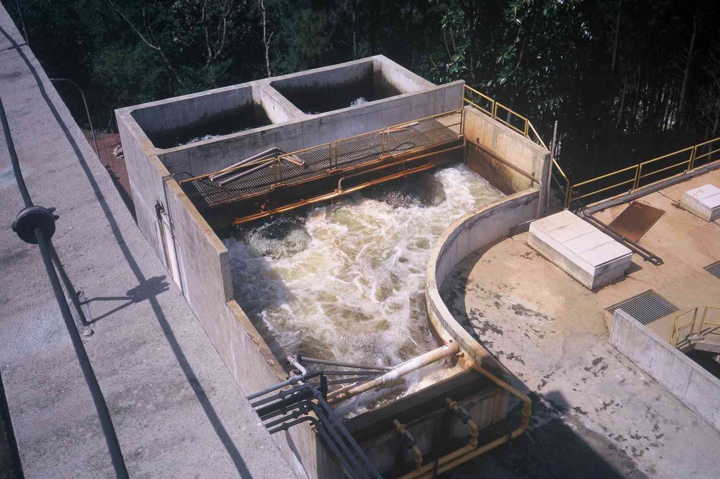
O PROCESSO DE COAGULAÇÃO
    Mecanismos de desestabilização de partículas coloidais
    Compressão da dupla camada
    Adsorção-neutralização
    Varredura
    Ponte interparticular

Slide 65
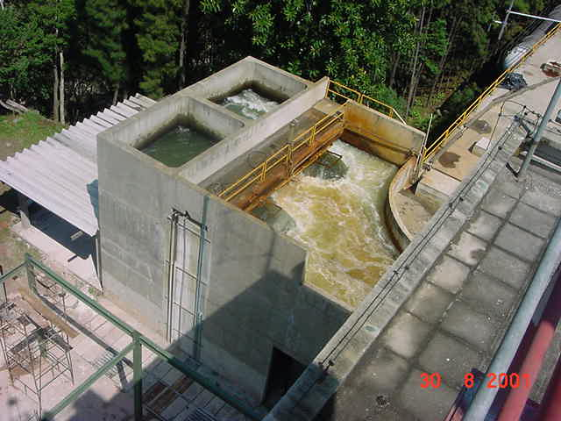
COAGULANTES EMPREGADOS EM ENGENHARIA AMBIENTAL
Sulfato de alumínio (sólido ou líquido)
Cloreto férrico (líquido)
Sulfato férrico (líquido)
Cloreto de polialumínio (sólido ou líquido)
Coagulantes orgânicos catiônicos (sólido ou líquido)

Slide 66
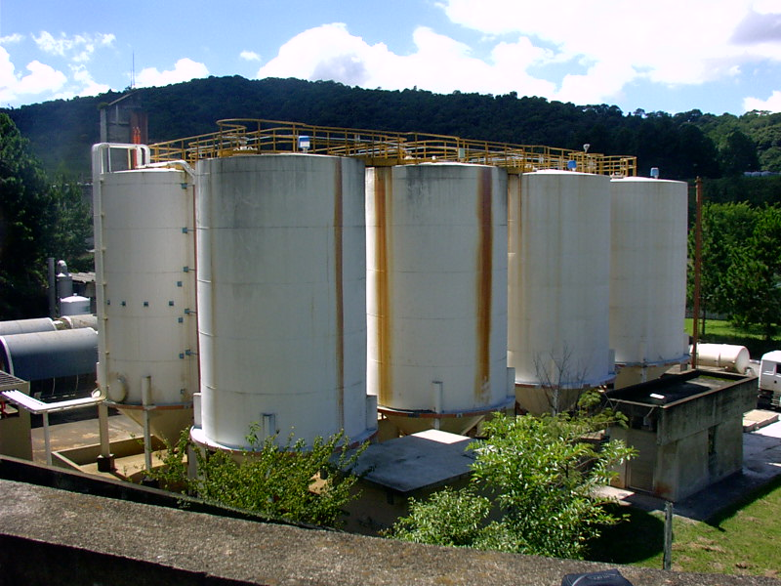
DOSAGENS DE COAGULANTE USUALMENTE EMPREGADOS NO TRATAMENTO DE ÁGUAS DE ABASTECIMENTO
Sulfato de alumínio (5 mg/l a 100 mg/l)
Cloreto férrico (5 mg/l a 70 mg/l)
Sulfato férrico (8 mg/l a 80 mg/l)
Coagulantes orgânicos catiônicos (1 mg/l a 4 mg/l)

Slide 67
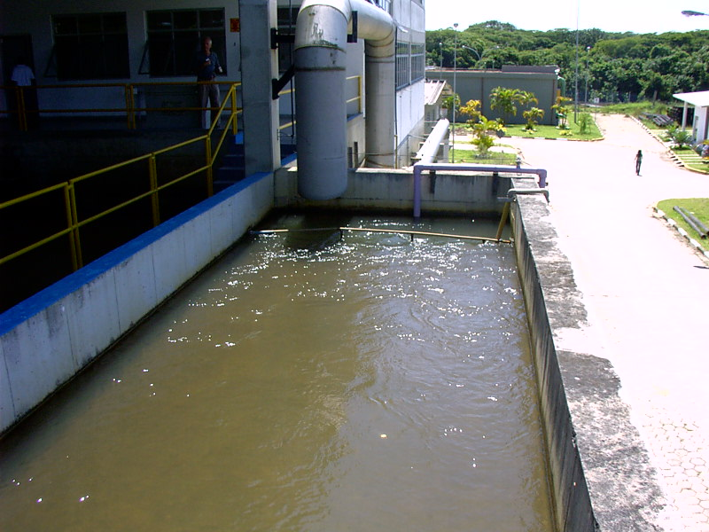
PROCESSO DE COAGULAÇÃO
CALHAS PARSHALL
ETA CARAGUATATUBA

Slide 68
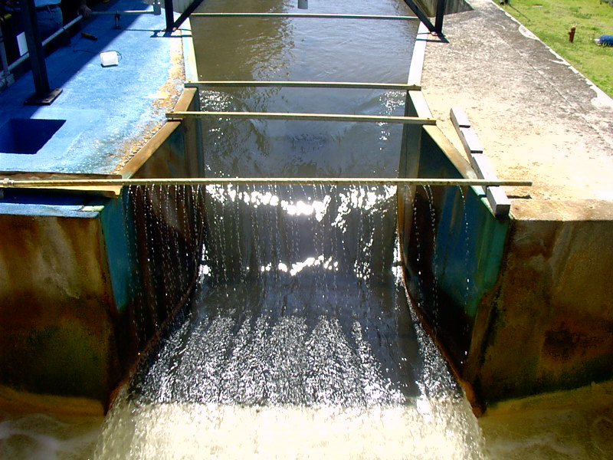
PROCESSO DE COAGULAÇÃO
CALHAS PARSHALL
ETA CARAGUATATUBA

Slide 69
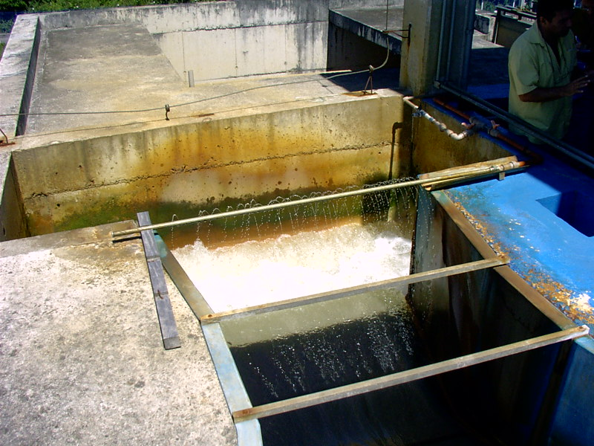
PROCESSO DE COAGULAÇÃO
CALHAS PARSHALL
ETA CARAGUATATUBA

Slide 70
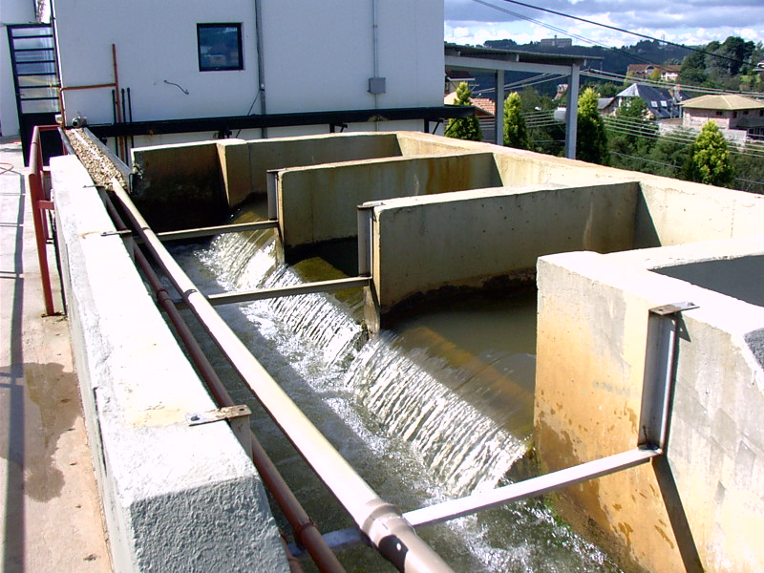
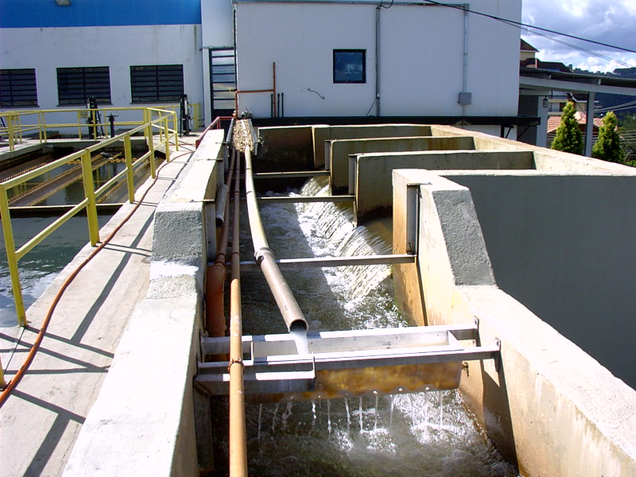
PROCESSO DE COAGULAÇÃO
CALHAS PARSHALL
ETA CAMPOS DO JORDÃO

Slide 71
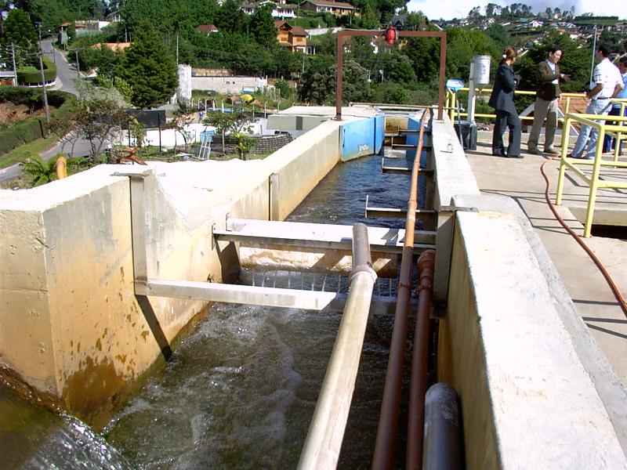
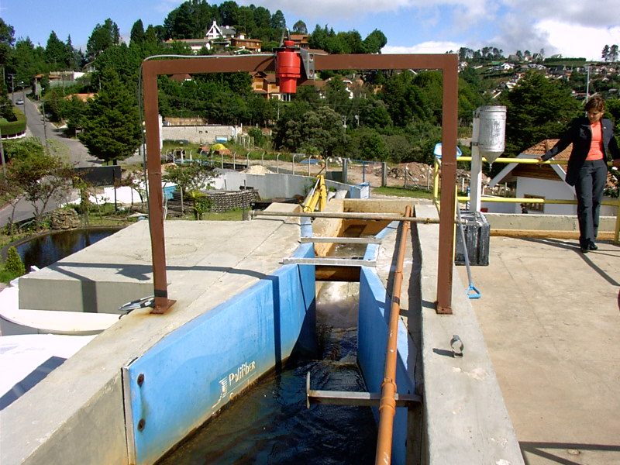
PROCESSO DE COAGULAÇÃO
CALHAS PARSHALL
ETA CAMPOS DO JORDÃO

Slide 72
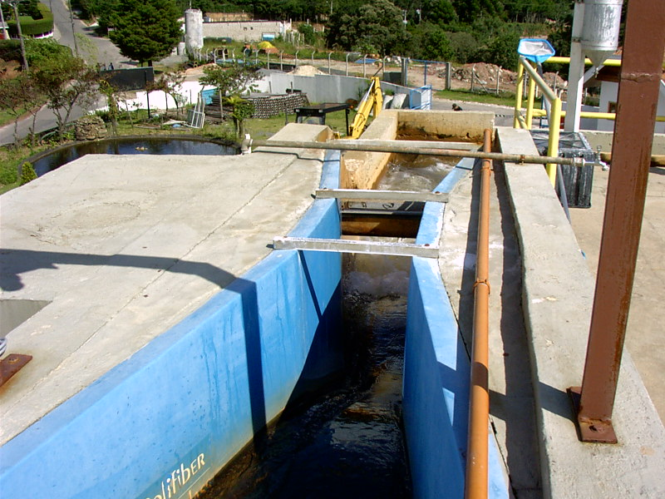
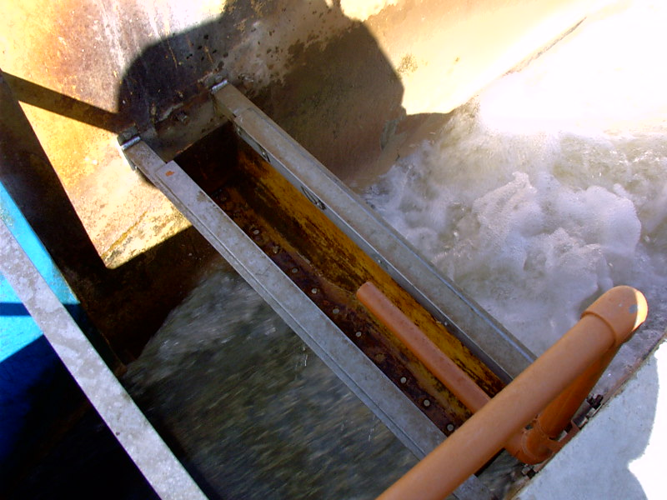
PROCESSO DE COAGULAÇÃO
CALHAS PARSHALL
ETA CAMPOS DO JORDÃO

Slide 73
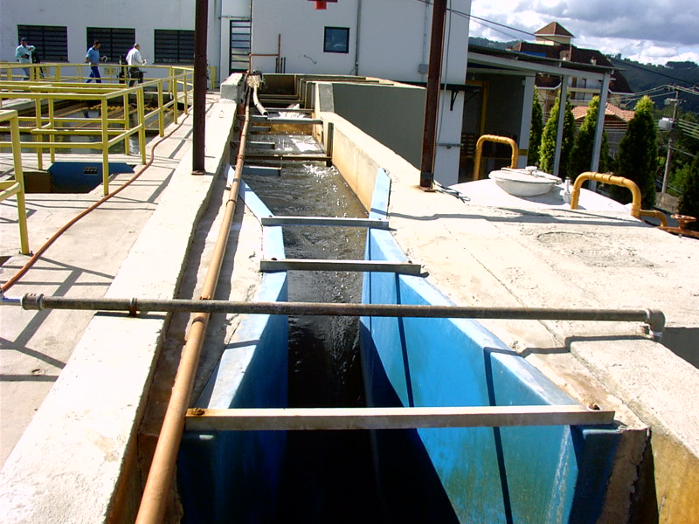
PROCESSO DE COAGULAÇÃO
CALHAS PARSHALL
ETA CAMPOS DO JORDÃO

Slide 74
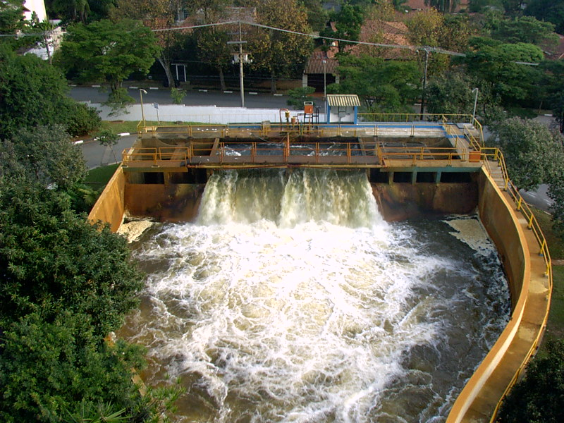
PROCESSO DE COAGULAÇÃO
ETA ALTO DA BOA VISTA

Slide 75
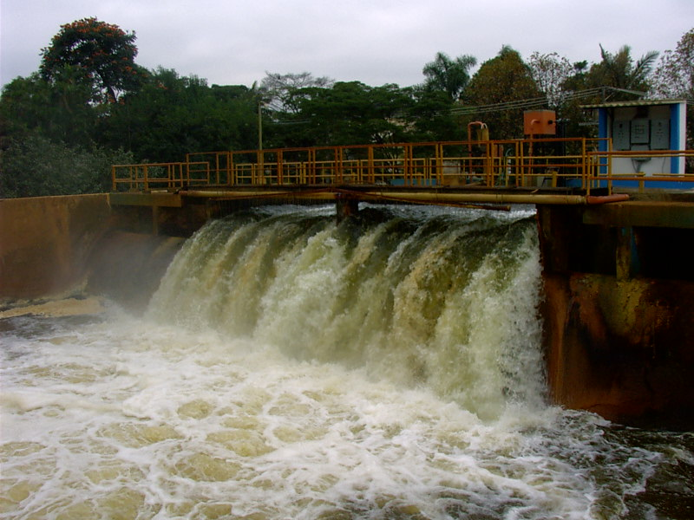
PROCESSO DE COAGULAÇÃO
ETA ALTO DA BOA VISTA

Slide 76
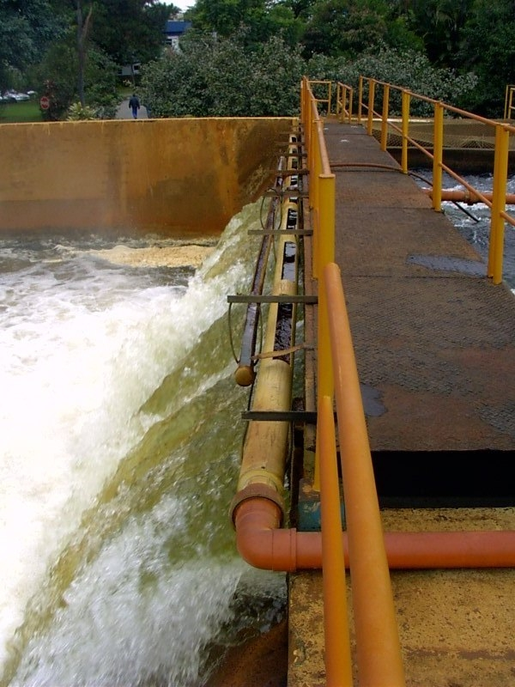
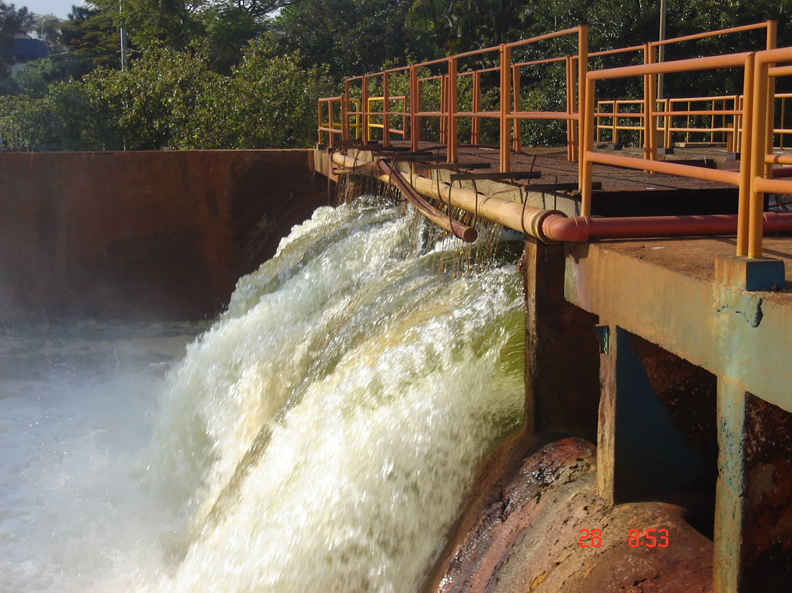
PROCESSO DE COAGULAÇÃO
ETA ALTO DA BOA VISTA

Slide 77
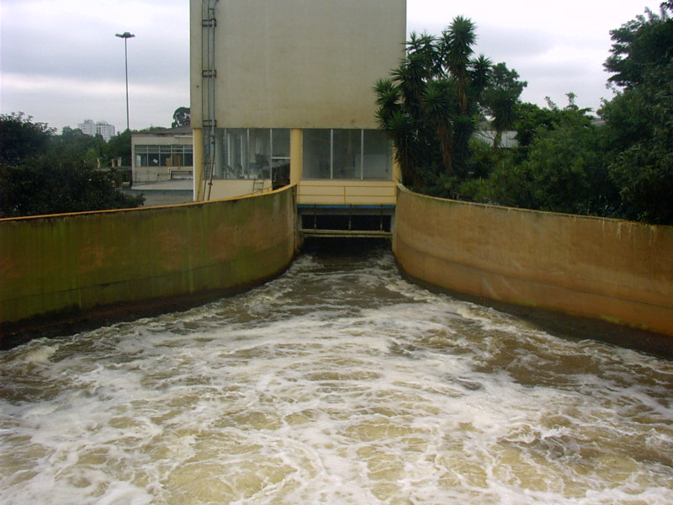
PROCESSO DE COAGULAÇÃO
ETA ALTO DA BOA VISTA

Slide 78
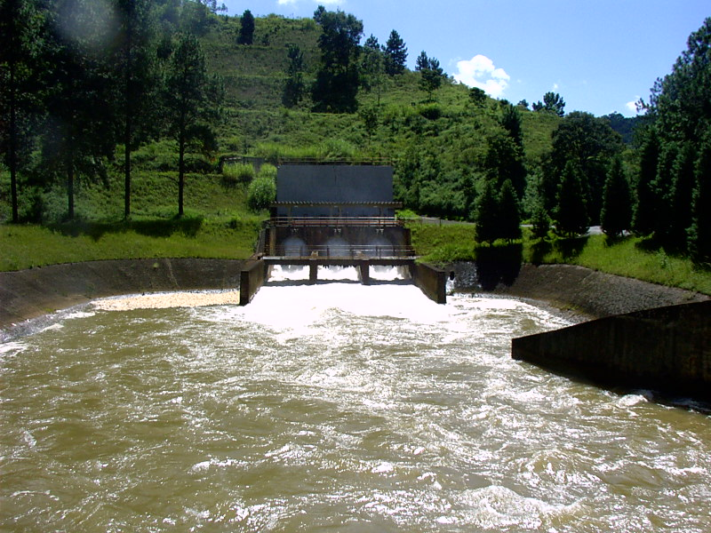
PROCESSO DE COAGULAÇÃO
ETA GUARAÚ (SABESP)

Slide 79
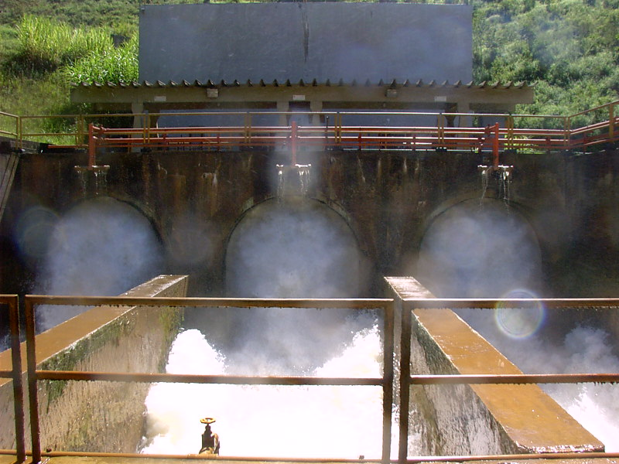
PROCESSO DE COAGULAÇÃO
ETA GUARAÚ (SABESP)

Slide 80
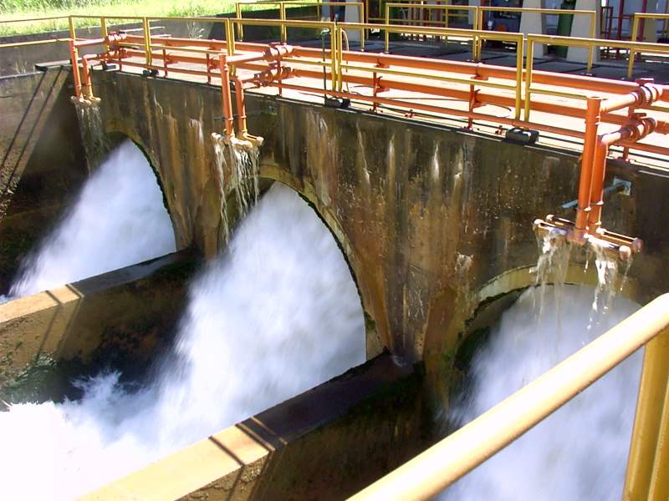
PROCESSO DE COAGULAÇÃO
ETA GUARAÚ (SABESP)

Slide 81
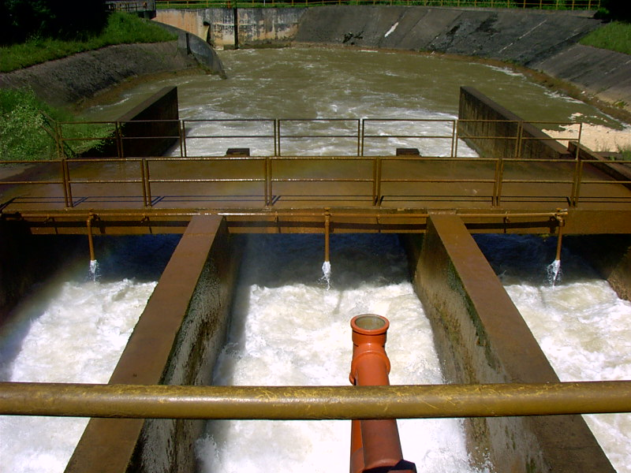
PROCESSO DE COAGULAÇÃO
ETA GUARAÚ (SABESP)

Slide 82
PROCESSO DE COAGULAÇÃO
ETA RIO GRANDE (SABESP)

Slide 83
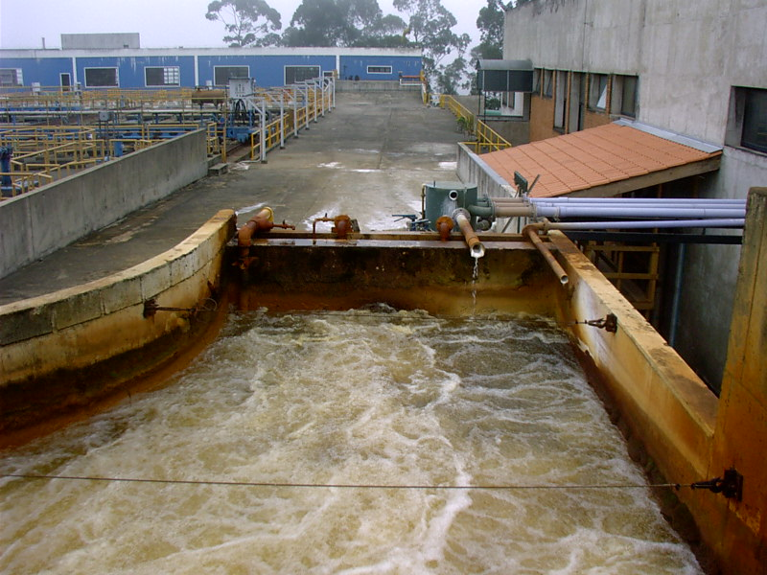
PROCESSO DE COAGULAÇÃO
ETA RIO GRANDE (SABESP)

Slide 84
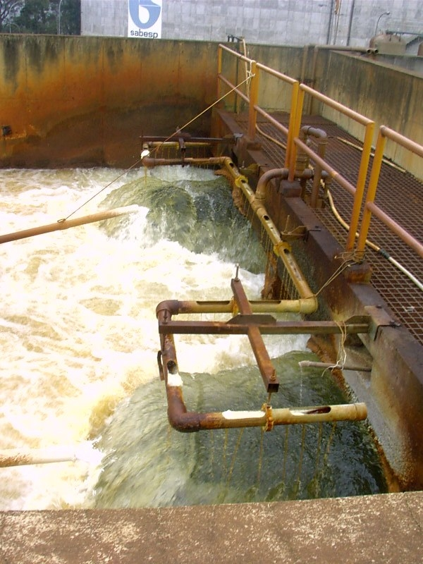
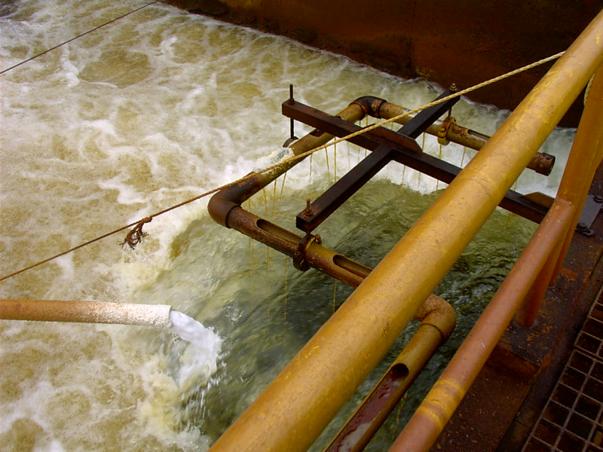
PROCESSO DE COAGULAÇÃO
ETA RIO GRANDE (SABESP)

Slide 85
COAGULAÇÃO E REAÇÕES QUÍMICAS
DO ALUMÍNIO EM MEIO AQUOSO

Slide 86
COAGULAÇÃO E REAÇÕES QUÍMICAS
DO FERRO EM MEIO AQUOSO

Slide 87
COMPORTAMENTO ÁCIDO DOS COAGULANTES

Slide 88
EQUAÇÕES DE EQUILÍBRIO DE ALGUMAS ESPÉCIES HIDROLISADAS DO ALUMÍNIO EM MEIO AQUOSO

Slide 89
EQUAÇÕES DE EQUILÍBRIO DE ALGUMAS ESPÉCIES HIDROLISADAS DO FERRO EM MEIO AQUOSO

Slide 90
DIAGRAMA DE SOLUBILIDADE DO ALUMÍNIO EM MEIO AQUOSO

Slide 91
DIAGRAMA DE SOLUBILIDADE DO ALUMÍNIO EM MEIO AQUOSO

Slide 92
DIAGRAMA DE SOLUBILIDADE DO ALUMÍNIO EM MEIO AQUOSO

Slide 93
DIAGRAMA DE SOLUBILIDADE DO ALUMÍNIO EM MEIO AQUOSO

Slide 94
DIAGRAMA DE SOLUBILIDADE DO ALUMÍNIO EM MEIO AQUOSO

Slide 95
DIAGRAMA DE SOLUBILIDADE DO ALUMÍNIO EM MEIO AQUOSO

Slide 96
DIAGRAMA DE SOLUBILIDADE DO ALUMÍNIO EM MEIO AQUOSO

Slide 97
DIAGRAMA DE SOLUBILIDADE DO FERRO EM MEIO AQUOSO

Slide 98
DIAGRAMA DE SOLUBILIDADE DO FERRO EM MEIO AQUOSO

Slide 99
DIAGRAMA DE SOLUBILIDADE DO FERRO EM MEIO AQUOSO

Slide 100
DIAGRAMA DE SOLUBILIDADE DO FERRO EM MEIO AQUOSO

Slide 101
DIAGRAMA DE SOLUBILIDADE DO FERRO EM MEIO AQUOSO

Slide 102
DIAGRAMA DE SOLUBILIDADE DO FERRO EM MEIO AQUOSO

Slide 103
DIAGRAMA DE SOLUBILIDADE DO FERRO E ALUMÍNIO EM MEIO AQUOSO

Slide 104
MECANISMOS DE COAGULAÇÃO, CONCEPÇÃO DE ETA’s e REMOÇÃO DE CONs
Baixa concentração de colóides !!!
Baixa Turbidez !!!
Baixa dosagem de coagulante !!!

Slide 105
MECANISMOS DE COAGULAÇÃO, CONCEPÇÃO DE ETA’s e REMOÇÃO DE CONs
Baixa concentração de colóides !!!
Baixa Turbidez !!!
Com o aumento da dosagem de coagulante !!!
Adsorção-Neutralização !!!

Slide 106
MECANISMOS DE COAGULAÇÃO, CONCEPÇÃO DE ETA’s e REMOÇÃO DE CONs
CONs !!!
Natureza variável
Diferentes massas moleculares
Diversos tamanhos moleculares
Partículas coloidais !!!
Natureza variável
Capazes de adsorverem CONs

Slide 107
MECANISMOS DE COAGULAÇÃO, CONCEPÇÃO DE ETA’s e REMOÇÃO DE CONs
CONs + AlOH_{y}^{3-y} ⇔ CON.Al_{(s)}
Mecanismo de precipitação dos CONs por meio de formação de complexos com as espécies hidrolizadas do coagulante !!!
Adsorção-Neutralização !!!

Slide 108
MECANISMOS DE COAGULAÇÃO, CONCEPÇÃO DE ETA’s e REMOÇÃO DE CONs
CONs + AlOH_{y}^{3-y} ⇔ CON.Al_{(s)}
Composição química dos CONs
pH de coagulação
Tipo de coagulante
Dosagem de coagulante
Precipitação com espécies hidrolizadas !!!

Slide 109
MECANISMOS DE COAGULAÇÃO, CONCEPÇÃO DE ETA’s e REMOÇÃO DE CONs
Baixa concentração de colóides !!!
Baixa Turbidez !!!
Com o aumento da dosagem de coagulante !!! Mais coagulante !!!
Adsorção-Neutralização pode reverter a
carga das partículas coloidais !!!

Slide 110
MECANISMOS DE COAGULAÇÃO, CONCEPÇÃO DE ETA’s e REMOÇÃO DE CONs
Alta concentração de colóides !!!
Média a Alta Turbidez !!!
A dosagem de coagulante terá de ser aumentada !!! Bem mais !!!

Slide 111
MECANISMOS DE COAGULAÇÃO, CONCEPÇÃO DE ETA’s e REMOÇÃO DE CONs
Alta concentração de colóides !!!
Média a Alta Turbidez !!!
A dosagem de coagulante terá de ser aumentada !!! Mais e mais !!!

Slide 112
MECANISMOS DE COAGULAÇÃO, CONCEPÇÃO DE ETA’s e REMOÇÃO DE CONs
Alta concentração de colóides !!!
Média a Alta Turbidez !!!
A dosagem de coagulante aplicada poderá exceder o produto de solubilidade !!!

Slide 113
MECANISMOS DE COAGULAÇÃO, CONCEPÇÃO DE ETA’s e REMOÇÃO DE CONs
CONs + AlOH₃ ⇔ CON.AlOH_{3(s)}
Mecanismo de adsorção dos CONs no hidróxido metálico formado pela adição do coagulante !!!
Varredura !!!

Slide 114
MECANISMOS DE COAGULAÇÃO, CONCEPÇÃO DE ETA’s e REMOÇÃO DE CONs
CONs + AlOH₃ ⇔ CON.AlOH_{3(s)}
Composição química dos CONs
pH de coagulação
Tipo de coagulante
Dosagem de coagulante
Adsorção dos CONs no hidróxido metálico !!!

Slide 115
MECANISMOS DE COAGULAÇÃO, CONCEPÇÃO DE ETA’s e REMOÇÃO DE CONs
Baixa concentração de colóides !!!
Baixa Turbidez e baixa concentração de CONs !!!
Coagulação
Filtração
Filtração em Linha !!!
Desinfecção
Adsorção-Neutralização !!!

Slide 116
MECANISMOS DE COAGULAÇÃO, CONCEPÇÃO DE ETA’s e REMOÇÃO DE CONs
Baixa concentração de colóides !!!
Baixa Turbidez e baixa concentração de CONs !!!
Pré-floculação
Coagulação
Filtração
Filtração Direta !!!
Adsorção-Neutralização !!!
Desinfecção

Slide 117
MECANISMOS DE COAGULAÇÃO, CONCEPÇÃO DE ETA’s e REMOÇÃO DE CONs
Alta concentração de colóides !!!
Média a Alta Turbidez e elevada concentração de CONs !!!
Coagulação
Floculação
Filtração
Sedimentação
Varredura !!!
Desinfecção

Slide 118
REMOÇÃO DE CONs POR PROCESSOS DE COAGULAÇÃO
ESTUDO DE CASO – ETA ABV

Slide 119

REMOÇÃO DE CONs POR PROCESSOS DE COAGULAÇÃO
ESTUDO DE CASO – ETA ABV
ETA ABV

Slide 120


REMOÇÃO DE CONs POR PROCESSOS DE COAGULAÇÃO
ESTUDO DE CASO – ETA ABV
Coleta de amostras de água bruta e água filtrada !!!
Determinação de COT e UV-254 nm
Tipo de coagulante, dosagem e pH de coagulação

Slide 121

REMOÇÃO DE CONs POR PROCESSOS DE COAGULAÇÃO
ESTUDO DE CASO – ETA ABV
Coleta de amostras de água bruta e água filtrada !!!
Determinação de COT e UV-254 nm

Slide 122
REMOÇÃO DE CONs POR PROCESSOS DE COAGULAÇÃO
ESTUDO DE CASO – ETA ABV

Slide 123
REMOÇÃO DE CONs POR PROCESSOS DE COAGULAÇÃO
ESTUDO DE CASO – ETA ABV

Slide 124
REMOÇÃO DE CONs POR PROCESSOS DE COAGULAÇÃO
ESTUDO DE CASO – ETA ABV

Slide 125
REMOÇÃO DE CONs POR PROCESSOS DE COAGULAÇÃO
ESTUDO DE CASO – ETA ABV

Slide 126
REMOÇÃO DE CONs POR PROCESSOS DE COAGULAÇÃO
ESTUDO DE CASO – ETA ABV

Slide 127
REMOÇÃO DE CONs POR PROCESSOS DE COAGULAÇÃO
ESTUDO DE CASO – ETA ABV

Slide 128
REMOÇÃO DE CONs POR PROCESSOS DE COAGULAÇÃO
ESTUDO DE CASO – ETA ABV

Slide 129

REMOÇÃO DE CONs POR PROCESSOS DE COAGULAÇÃO
ESTUDO DE CASO – ETA ABV
Coleta de amostras de água bruta
Execução de Ensaios de Jar-Test
Variação do tipo de coagulante, dosagem e pH de coagulação

Slide 130
REMOÇÃO DE CONs POR PROCESSOS DE COAGULAÇÃO
ESTUDO DE CASO – ETA ABV

Slide 131
REMOÇÃO DE CONs POR PROCESSOS DE COAGULAÇÃO
ESTUDO DE CASO – ETA ABV

Slide 132
REMOÇÃO DE CONs POR PROCESSOS DE COAGULAÇÃO
ESTUDO DE CASO – ETA ABV

Slide 133
REMOÇÃO DE CONs POR PROCESSOS DE COAGULAÇÃO
ESTUDO DE CASO – ETA ABV

Slide 134
REMOÇÃO DE CONs POR PROCESSOS DE COAGULAÇÃO
ESTUDO DE CASO – ETA ABV

Slide 135
REMOÇÃO DE CONs POR PROCESSOS DE COAGULAÇÃO
ESTUDO DE CASO – ETA ABV

Slide 136
REMOÇÃO DE CONs POR PROCESSOS DE COAGULAÇÃO
A remoção de CONs pelo processo de coagulação apresentou-se ser efetiva
Sais de ferro mais eficientes quando comparados com sais de alumínio
pH de coagulação entre 5,5 a 6,5
Otimização possível entre a remoção de turbidez e CONs
A otimização de CONs exige maiores dosagens de coagulante

Slide 137
CLORO E SUAS REAÇÕES
DEMANDA DE CLORO
Água Bruta: Sistema Cantareira
COT Água Bruta: 1,94 mg/L
COT Água Coagulada: 1,77 mg/L

Slide 138
CLORO E SUAS REAÇÕES
DEMANDA DE CLORO
Água Bruta: Sistema Alto Tietê
COT Água Bruta: 4,01 mg/L
COT Água Coagulada: 3,38 mg/L

Slide 139
CLORO E SUAS REAÇÕES
DEMANDA DE CLORO
Água Bruta: Sistema Rio Claro
COT Água Bruta: 5,73 mg/L
COT Água Coagulada: 2,27 mg/L

Slide 140
CLORO E SUAS REAÇÕES
DEMANDA DE CLORO
Água Bruta: Sistema Cantareira
COT Água Bruta: 2,39 mg/L
COT Água Coagulada: 1,10 mg/L

Slide 141
CLORO E SUAS REAÇÕES
DEMANDA DE CLORO
Água Bruta: Sistema Alto Tietê
COT Água Bruta: 5,95 mg/L
COT Água Coagulada: 2,99 mg/L

Slide 142
CLORO E SUAS REAÇÕES
DEMANDA DE CLORO
Água Bruta: Sistema Rio Claro
COT Água Bruta: 2,29 mg/L
COT Água Coagulada: 1,10 mg/L

Slide 143
TRATAMENTO AVANÇADO DE ÁGUAS DE ABASTECIMENTO
Qualidade da água bruta
Adoção de diferentes agentes oxidantes
Otimização do processo de coagulação
Processos de membrana
Aplicação de CAG
Controle da formação de DBP’s
Remoção de compostos orgânicos precursores
Agilidade e flexibilidade da ETA com respeito à adoção de Padrões de Qualidade mais restritivos
Qualidade da água final
Estéticamente agradável
Compostos inorgânicos
Compostos orgânicos
Microbiologicamente segura
Sub-produtos da desinfecção

Slide 144
Muito Obrigado !!!

